Slide 1
NHIỆT LIỆT CHÀO MỪNG CÁC THẦY CÔ GIÁO ĐẾN DỰ TIẾT ĐẠO ĐỨC
LỚP 5C
GV : Nguyễn Thị Hải Yến
Trường Tiểu học Ninh Hiệp

Slide 3
Câu hỏi:
1. Trần Bảo Đồng đã gặp những khó khăn gì trong cuộc sống và trong học tập ?
2. Trần Bảo Đồng đã vượt qua khó khăn để vươn lên như thế nào ?
3. Em học tập được những gì từ tấm gương đó ?

Slide 4
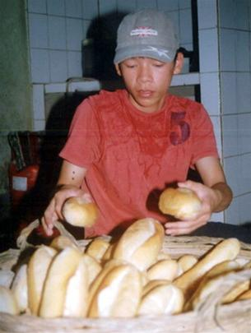
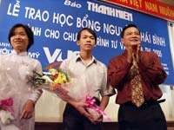
Hoàn cảnh khó khăn
Đã cố gắng học tập, vươn lên
CÓ CHÍ THÌ NÊN
Trần Bảo Đồng

Slide 6
Bài 1: Những trường hợp nào dưới đây là biểu hiện của người có ý chí?
Nguyễn Ngọc Kí bị liệt cả hai tay, phải dùng chân để viết mà vẫn học giỏi.
Dù phải trèo đèo, lội suối, vượt đường xa để đến trường những Mai vẫn đi học đều.
Vụ lúa này nhà bạn Phương mất mùa nên có khó khăn, Phương liền bỏ học.
Chữ bạn Hiếu rất xấu, nhưng sau hai năm kiên trì rèn luyện, nay Hiếu viết vừa đẹp, vừa nhanh.

Slide 7
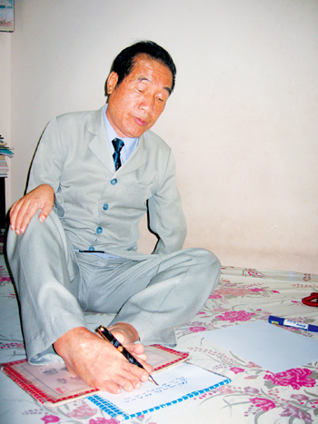
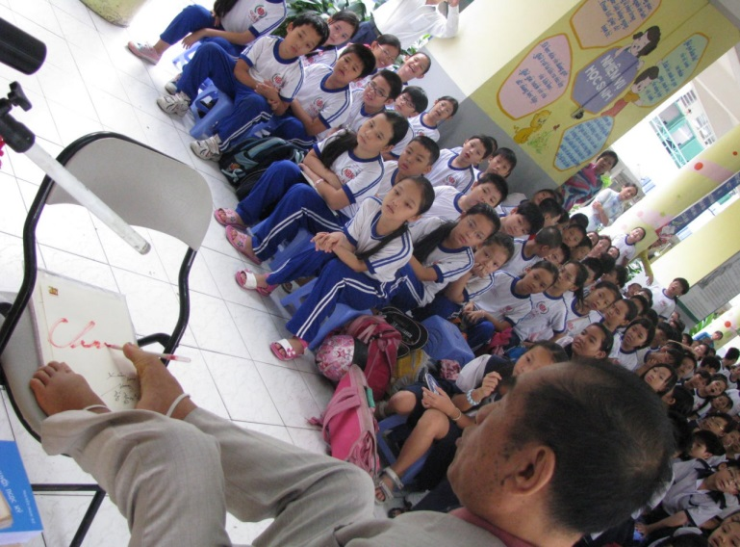
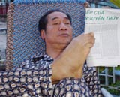
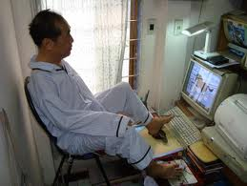
Nguyễn Ngọc Kí

Slide 8
Bài 1: Những trường hợp nào dưới đây là biểu hiện của người có ý chí?
Nguyễn Ngọc Kí bị liệt cả hai tay, phải dùng chân để viết mà vẫn học giỏi.
Dù phải trèo đèo, lội suối, vượt đường xa để đến trường những Mai vẫn đi học đều.
Vụ lúa này nhà bạn Phương mất mùa nên có khó khăn, Phương liền bỏ học.
Chữ bạn Hiếu rất xấu, nhưng sau hai năm kiên trì rèn luyện, nay Hiếu viết vừa đẹp, vừa nhanh.

Slide 9
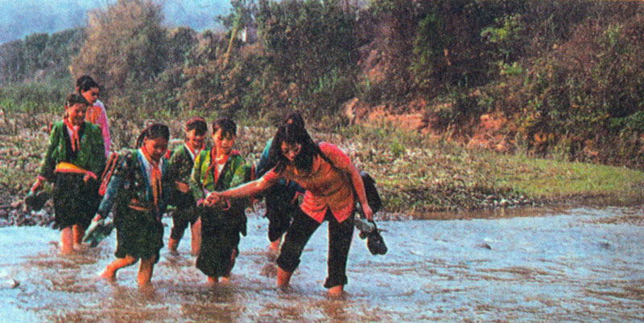
Tới trường

Slide 10
Bài 1: Những trường hợp nào dưới đây là biểu hiện của người có ý chí?
Nguyễn Ngọc Kí bị liệt cả hai tay, phải dùng chân để viết mà vẫn học giỏi.
Dù phải trèo đèo, lội suối, vượt đường xa để đến trường những Mai vẫn đi học đều.
Vụ lúa này nhà bạn Phương mất mùa nên có khó khăn, Phương liền bỏ học.
Chữ bạn Hiếu rất xấu, nhưng sau hai năm kiên trì rèn luyện, nay Hiếu viết vừa đẹp, vừa nhanh.

Slide 11
Bài 2: Em có nhận xét gì về những ý kiến dưới đây ?
Những người khuyết tật dù cố gắng học hành cũng chả để làm gì.
“Có công mài sắt, có ngày nên kim”. ( Tục ngữ)
Chỉ con nhà nghèo mới cần có chí vượt khó, còn con nhà giàu thì không cần.
Con trai mới cần có chí.
Kiên trì sửa chửa bằng được một khiếm khuyết của bản thân ( như nói ngọng, nói lắp,…) cũng là người có chí.

Slide 12
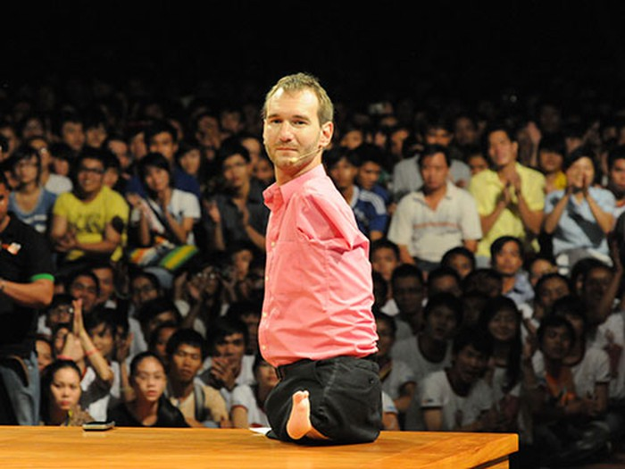
Nguyễn Linh Chi
Nick Vujicic

Slide 13
Stephen Hawking

Slide 14
Bài 2: Em có nhận xét gì về những ý kiến dưới đây ?
Những người khuyết tật dù cố gắng học hành cũng chả để làm gì.
“Có công mài sắt, có ngày nên kim”. ( Tục ngữ)
Chỉ con nhà nghèo mới cần có chí vượt khó, còn con nhà giàu thì không cần.
Con trai mới cần có chí.
Kiên trì sửa chửa bằng được một khiếm khuyết của bản thân ( như nói ngọng, nói lắp,…) cũng là người có chí.

Slide 15
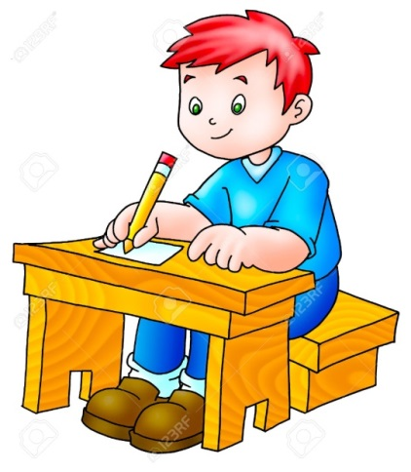
Ghi nhớ
Trong cuộc sống ai cũng có thể gặp khó khăn, nhưng nếu có niềm tin và cố gắng vượt qua thì có thể thành công.
Không có việc gì khó
Chỉ sợ lòng không bền
Đào núi và lấp biển
Quyết chí ắt làm nên.
HỒ CHÍ MINH

Slide 17
Dặn dò
☺ Sưu tầm tranh ảnh, mẩu chuyện về các tấm gương “Có chí thì nên”.
☺ Chuẩn bị bài: Có chí thì nên (T2)

Slide 18
KÍNH CHÚC QUÝ THẦY CÔ VUI KHOẺ HẠNH PHÚC
Chân thành cảm ơn quí thầy cô
Chào tạm biệt!...
Notes:
18

